Slide 1
Grid
Leksioni 10

Slide 2
Cfare eshte grid?
->Një "grid" përcakton një sistem organizimi te shtresave në faqen e
webit që ndahet në dy dimensione.
->Ky sistem përfshin rreshta dhe kolona, ku elementet e përmbajtjes
mund të vendosen në qeliza specifike.

Slide 3
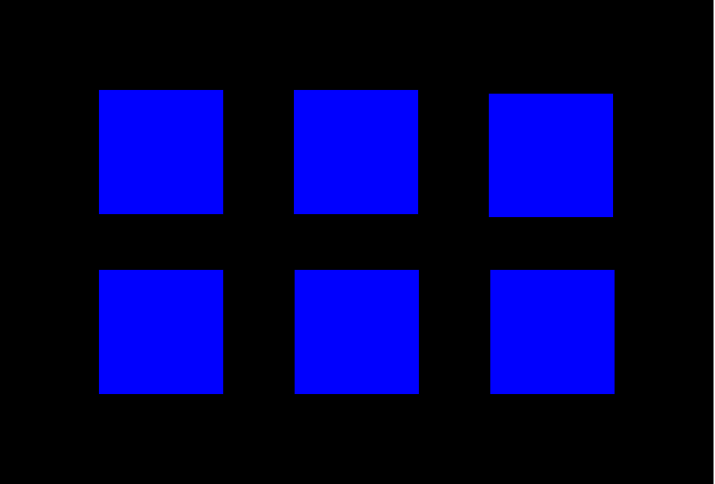

Slide 4
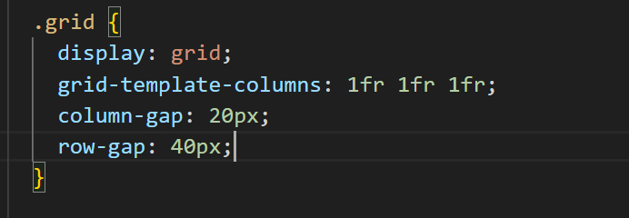
Sintaksa

Slide 5
Ushtrime
Leksioni 10

Slide 6
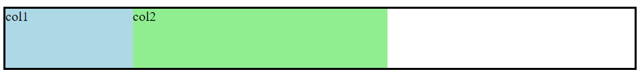
Ushtrimi 1

Slide 7
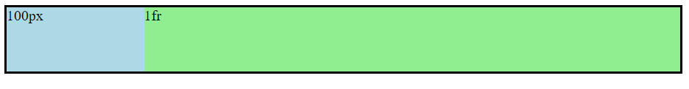
Ushtrimi 2

Slide 8
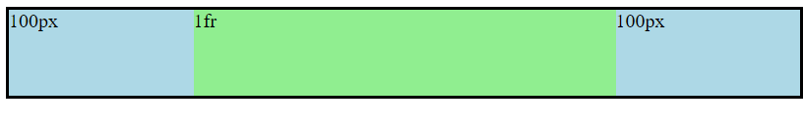
Ushtrimi 3

Slide 9
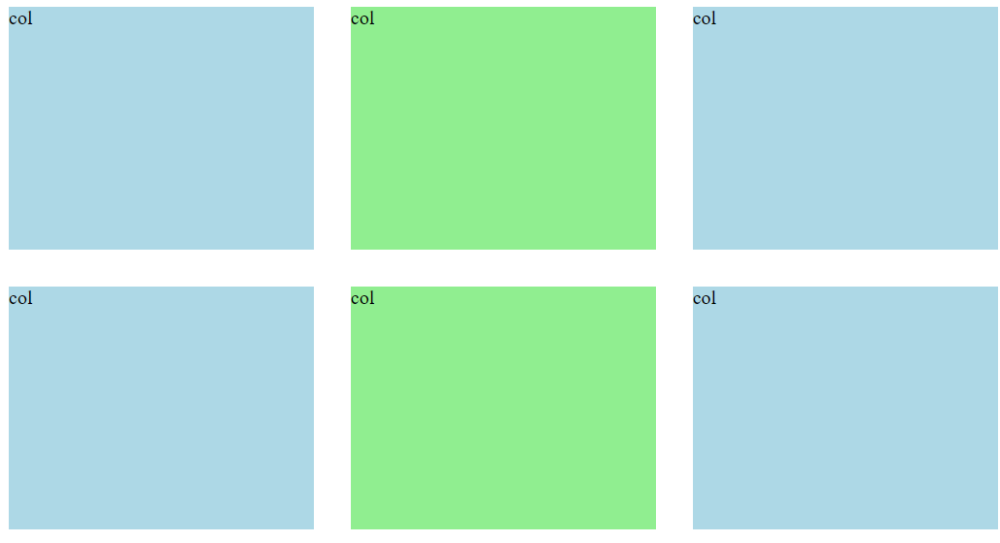
Ushtrimi 4

